Slide 1


Slide 2

AULA 11

Slide 3

"Capacitar o aluno no entendimento de conceitos básicos de estatística e análise de dados.“
"Preparar os alunos para entender e desempenhar conceitos futuros relacionados a Análise Exploratória de Dados e Machine Learning"
Data Analysis Fundamentals
Alcides C. Araújo

Slide 4

Hipótese

Slide 5
Conceito de hipótese
O que é uma hipótese?
Por que criamos hipóteses?
A hipótese criada é algo plausível? Pode ser testada?
Quais os riscos relacionados quando se busca testar uma hipótese?
Caso exista um erro no processo, quais as consequências?

Slide 6

Conceito de hipótese
Hipótese:
Uma afirmação a respeito da população que desejamos saber, por meio de experimentos em uma amostra, se os resultados provenientes contrariam a afirmação.

Slide 7

Conceito de hipótese
Teste de Hipótese:
Metodologia que permite verificar se os dados da amostra trazem evidências para rejeitar ou não rejeitar a hipótese proposta.

Slide 8
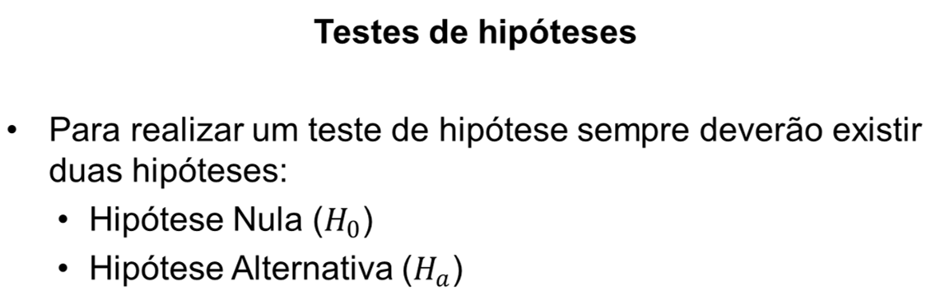
Conceito de hipótese

Slide 9
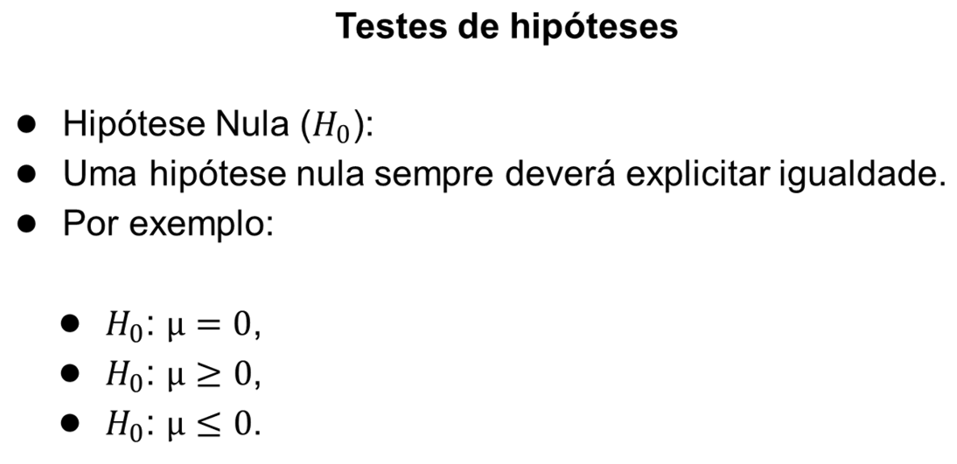
Conceito de hipótese

Slide 10
Conceito de hipótese
Hipótese alternativa ($H_{a}$):
A hipótese alternativa tem o objetivo de contradizer a hipótese nula.
Por exemplo:
Se $H_{0}: μ=0$ então $H_{a}: μ≠0$.
Se $H_{0}: μ≥0$ então $H_{a}: μ<0$.
Se $H_{0}: μ≤0$ então $H_{a}: μ>0$.

Slide 11
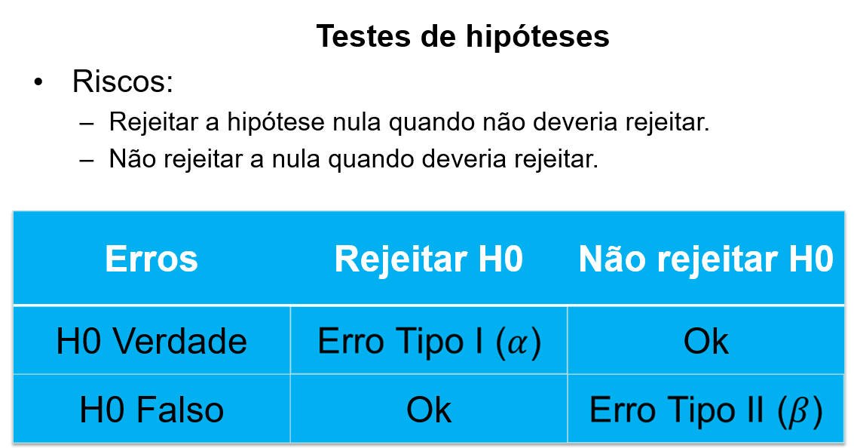
Conceito de hipótese
(Riscos)

Slide 12
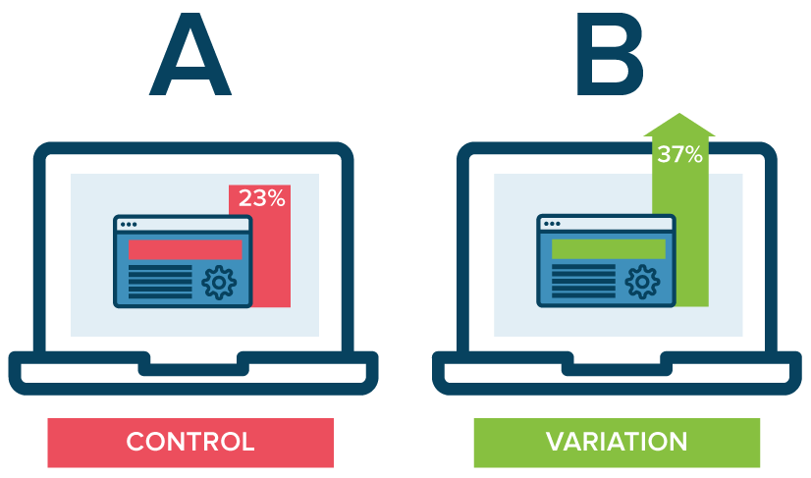
Problema
Um teste A/B se refere a uma técnica utilizada para determinar qual design apresenta melhor conversão entre os possíveis consumidores.
Por exemplo: Uma empresa deseja verificar se mantem a versão atual do site ou atualiza para uma nova versão.
Qual a versão do site a empresa deve adotar? Versão A ou B?

Slide 13
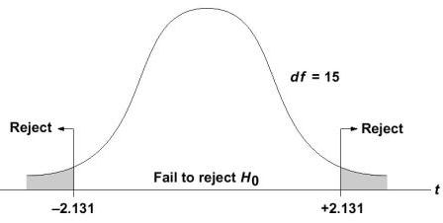
Conceitos iniciais
Teste t de Student

Slide 14
Conceitos
Procedimento geral
Teste t e problemas
Teste t com desvio padrão desconhecido
Teste t com proporções
Teste t para média de 2 populações

Slide 15

Procedimento Geral
Procedimento geral para testar uma hipótese:
Existe uma variável “X” associada a população. Um indivíduo possui uma hipótese sobre determinado parâmetro da população (média, mediana, variância). Deve-se obter uma amostra aleatória e buscar comprovar a hipótese.

Slide 16
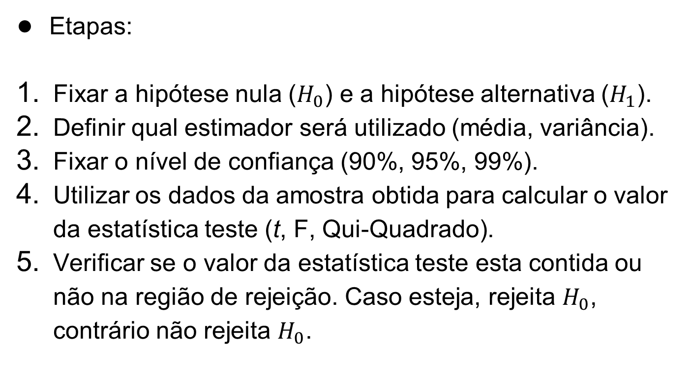
Procedimento Geral
Etapas:
Fixar a hipótese nula ($H_{0}$) e a hipótese alternativa ($H_{1}$).
Definir qual estimador será utilizado (média, variância).
Fixar o nível de confiança (90%, 95%, 99%).
Utilizar os dados da amostra obtida para calcular o valor da estatística teste (t, F, Qui-Quadrado).
Verificar se o valor da estatística teste esta contida ou não na região de rejeição. Caso esteja, rejeita $H_{0}$, contrário não rejeita $H_{0}$.

Slide 17
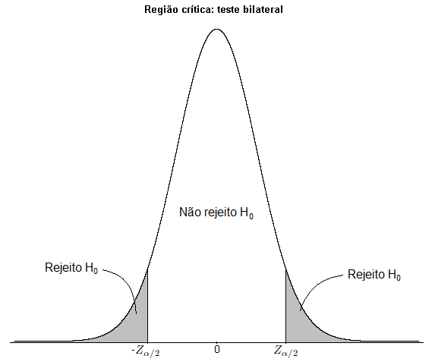
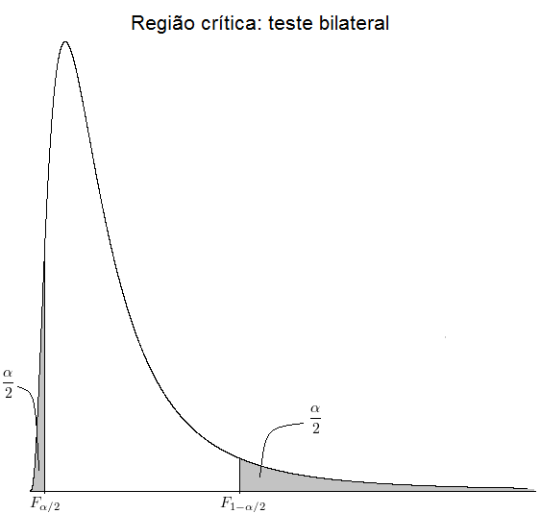
Procedimento geral
Exemplos de regiões de rejeição.

Slide 18
Quais situações aplicamos?
Geralmente aplicamos quando temos algumas dúvidas sobre um objetivo e necessitamos realizar uma pesquisa.
Exemplos:
Qual a relação entre tempo de estudo e notas na disciplina?
Qual a relação entre renda e escolaridade dos pais?
Qual API apresenta menor tempo de resposta?
Qual site apresenta maior conversão? Com fundo branco ou azul?

Slide 19
Teste t
Será apresentado um dos primeiros testes de hipóteses que podem ser aplicados.
O teste t pode ser aplicado quando:
Deseja-se verificar se a média populacional é igual, maior, menor ou diferente de algum determinado valor
Deseja-se verificar se a média de duas populações são diferentes.

Slide 20
Exemplos de Teste t
Testar a altura ou peso médio da população para definir o processo de confecção de roupas.
Uma empresa definir o tráfego médio no site para ajustar o número de servidores a serem alocados.
Uma empresa necessita testar duas versões de uma mesma página de apresentação (teste A/B).

Slide 21
Teste t
Teste t para desvio padrão desconhecido:
Problema exemplo:
O sindicato dos professores afirmou que o salário médio dos professores do colegial das escolas particulares da zona norte da cidade de São Paulo é de R$30,00 a hora aula. Através de uma amostra de 20 escolas observamos um salário médio de R$ 20,00 com desvio padrão de R$5,00. Você acredita que, a um nível de confiança de 95%, o salário médio destes professores é de R$30,00 a hora aula ou inferior a este valor?

Slide 22
Teste t - resolução
Neste teste t precisamos de dois parâmetros: média e variância. Iremos utilizar a amostra obtida para obter estes valores.
No exemplo vemos o seguinte:
Média: R$ 20,00
Desvio padrão: R$ 5,00
Vamos seguir as etapas para gerar o teste de hipótese.

Slide 23
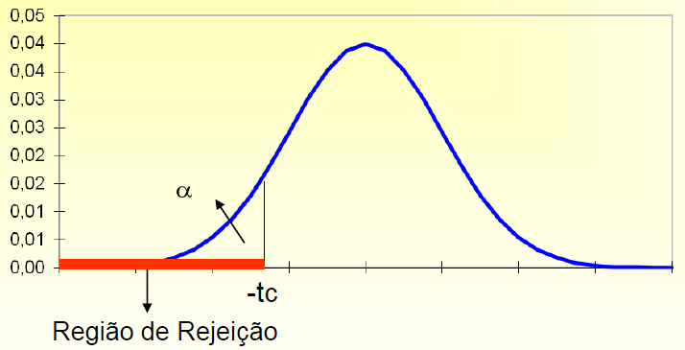
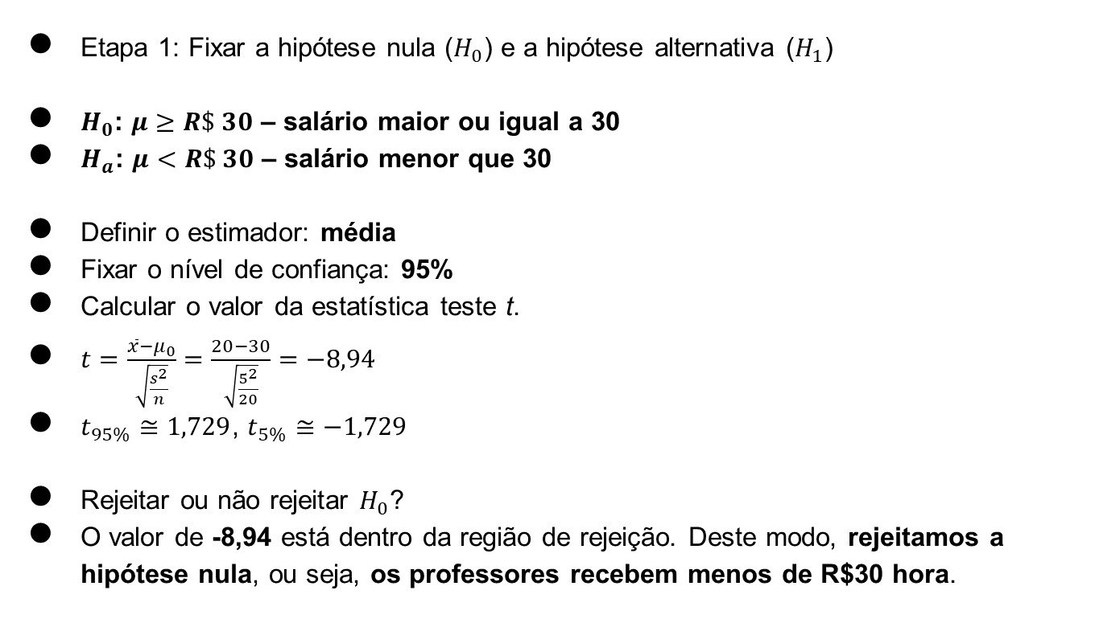
Teste t - resolução
Etapa 1: Fixar a hipótese nula ($H_{0}$) e a hipótese alternativa ($H_{1}$)
$H_{0}$: $μ≥R\$ 30$ – salário maior ou igual a 30
$H_{a}$: $μ<R\$ 30$ – salário menor que 30
Definir o estimador: média
Fixar o nível de confiança: 95%
Calcular o valor da estatística teste t.
$t=\frac{\overline{x}−μ_{0}}{\sqrt{\frac{s^{2}}{n}}}=\frac{20−30}{\sqrt{\frac{5^{2}}{20}}}=−8,94$
$t_{95\%}≅1,729$, $t_{5\%}≅−1,729$
Rejeitar ou não rejeitar $H_{0}$?
O valor de -8,94 está dentro da região de rejeição. Deste modo, rejeitamos a hipótese nula, ou seja, os professores recebem menos de R$30 hora.
-1,729
O valor de -8,94 está dentro da região de rejeição

Slide 24
Teste t
Teste t para proporções (teste z):
Problema exemplo:
Um instituto de pesquisa apresentou um resultado de pesquisa informando que um determinado candidato a prefeito tem 20% das intenções de voto. Uma outra pesquisa foi encomendada, uma amostra de 400 pessoas foram entrevistadas. Como resultado, 100 entrevistados informaram que pretendem votar no candidato. Neste novo resultado, teste a hipótese de que a intenção de voto de determinado candidato aumentou.

Slide 25
Teste t - resolução
Neste teste t precisamos de dois parâmetros: a proporção e o tamanho da amostra.
No exemplo vemos o seguinte:
Tamanho da amostra: 400 entrevistados
proporção: 100/400 = 25%
Vamos seguir as etapas para gerar o teste de hipótese.

Slide 26
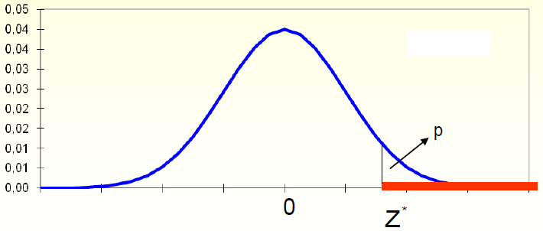
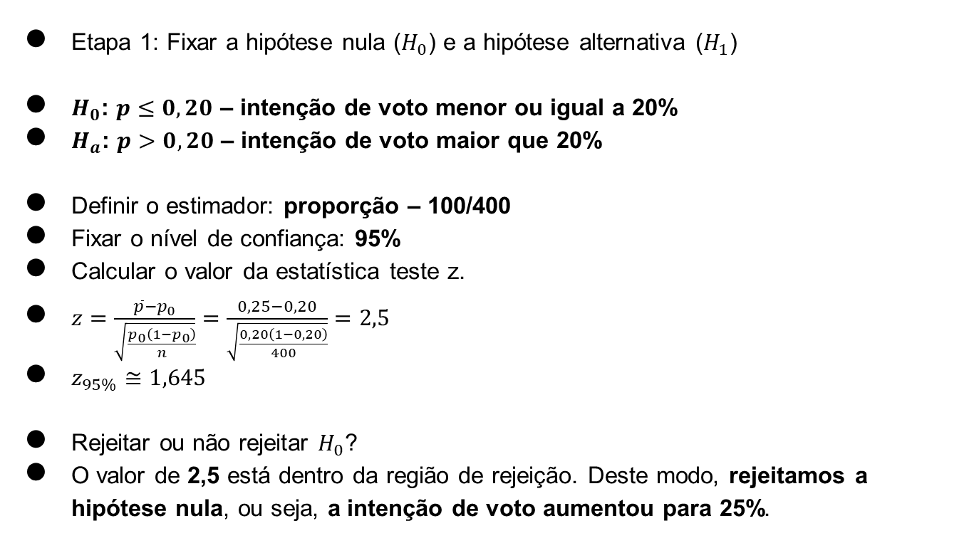
Teste t - resolução
Etapa 1: Fixar a hipótese nula ($H_{0}$) e a hipótese alternativa ($H_{1}$)
$H_{0}$: $p≤0,20$ – intenção de voto menor ou igual a 20%
$H_{a}$: $p>0,20$ – intenção de voto maior que 20%
Definir o estimador: proporção – 100/400
Fixar o nível de confiança: 95%
Calcular o valor da estatística teste z.
$z=\frac{\overline{p}−p_{0}}{\sqrt{\frac{p_{0}\left(1−p_{0}\right)}{n}}}=\frac{0,25−0,20}{\sqrt{\frac{0,20\left(1−0,20\right)}{400}}}=2,5$
$z_{95\%}≅1,645$
Rejeitar ou não rejeitar $H_{0}$?
O valor de 2,5 está dentro da região de rejeição. Deste modo, rejeitamos a hipótese nula, ou seja, a intenção de voto aumentou para 25%.
O valor de 2,5 está dentro da região de rejeição
1,645

Slide 27
Teste t
Teste t para duas médias:
Problema exemplo:
Uma empresa está avaliando o desempenho de 2 equipes de analistas, cada equipe é formada por 12 pessoas. Deseja-se verificar qual equipe levou mais tempo para finalizar o projeto. Os resultados foram os seguintes:
Equipe | A | B
Média | 325 | 286
Desvio-Padrão | 40 | 44
n | 12 | 12

Slide 28
Teste t - resolução
Neste teste t precisamos do seguinte:
Tamanho da amostra de ambos os grupos: A = 12 e B = 12.
Média dos grupos: A = 325 e B = 286
Desvio-padrão: A = 40 e B = 44
Nível de confiança: 95%
Vamos seguir as etapas para gerar o teste de hipótese.

Slide 29
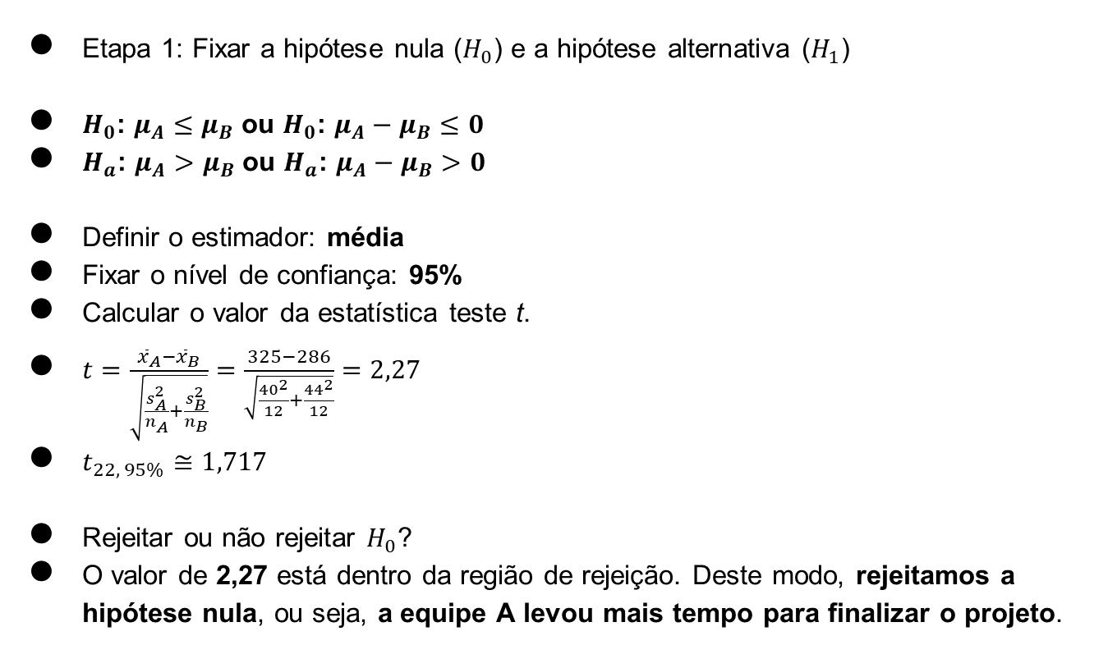
Teste t - resolução
Etapa 1: Fixar a hipótese nula ($H_{0}$) e a hipótese alternativa ($H_{1}$)
$H_{0}$: $μ_{A}≤μ_{B}$ ou $H_{0}$: $μ_{A}−μ_{B}≤0$
$H_{a}$: $μ_{A}>μ_{B}$ ou $H_{a}$: $μ_{A}−μ_{B}>0$
Definir o estimador: média
Fixar o nível de confiança: 95%
Calcular o valor da estatística teste t.
$t=\frac{{\overline{x}}_{A}−{\overline{x}}_{B}}{\sqrt{\frac{s_{A}^{2}}{n_{A}}+\frac{s_{B}^{2}}{n_{B}}}}=\frac{325−286}{\sqrt{\frac{{40}^{2}}{12}+\frac{{44}^{2}}{12}}}=2,27$
$t_{22, 95\%}≅1,717$
Rejeitar ou não rejeitar $H_{0}$?
O valor de 2,27 está dentro da região de rejeição. Deste modo, rejeitamos a hipótese nula, ou seja, a equipe A levou mais tempo para finalizar o projeto.
O valor de 2,27 está dentro da região de rejeição
1,717

Slide 30
Problema
Um teste A/B se refere a uma técnica utilizada para determinar qual design apresenta melhor conversão entre os possíveis consumidores.
Por exemplo: Uma empresa deseja verificar se mantem a versão atual do site ou atualiza para uma nova versão.
Qual a versão do site a empresa deve adotar? Versão A ou B?

Slide 31
Resolução do problema
O teste A/B foi realizado sendo obtidos os seguintes resultados:
Vamos seguir as etapas para testar a hipótese.
Versão | Número de acessos | Tempo médio | Desvio-padrão tempo | Taxa de conversão
A | 6000 | 60s | 40s | 1,5%
B | 4000 | 62s | 45s | 2,0%

Slide 32
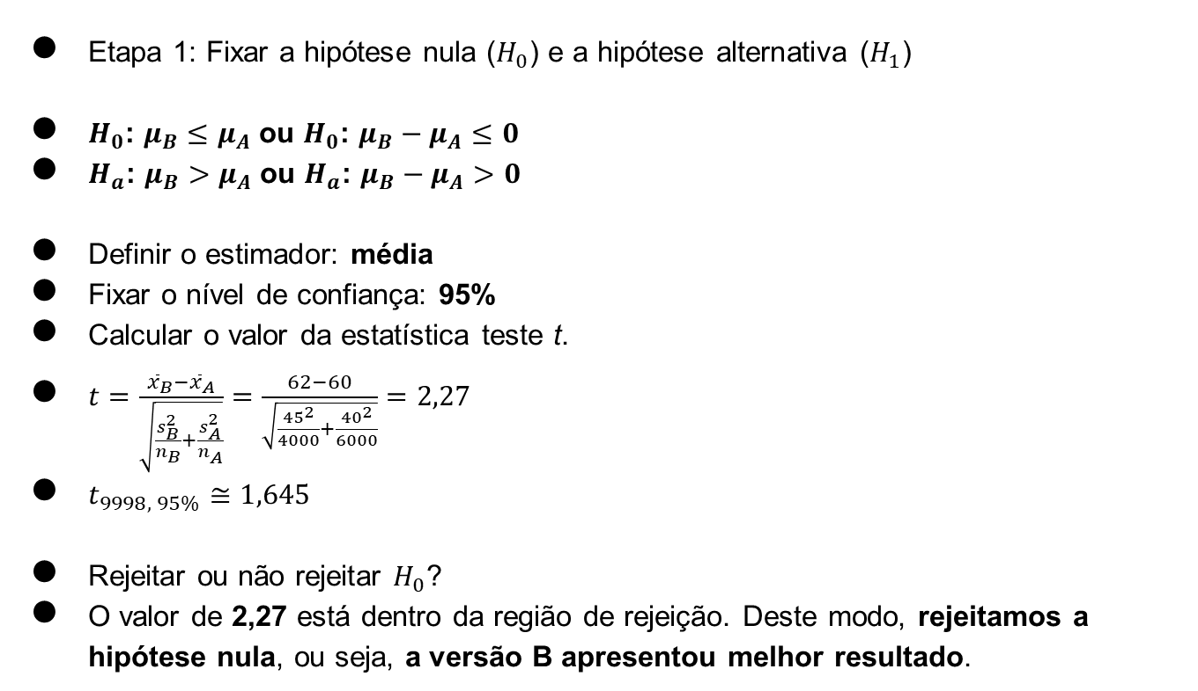
Teste t - resolução
Etapa 1: Fixar a hipótese nula ($H_{0}$) e a hipótese alternativa ($H_{1}$)
$H_{0}$: $μ_{B}≤μ_{A}$ ou $H_{0}$: $μ_{B}−μ_{A}≤0$
$H_{a}$: $μ_{B}>μ_{A}$ ou $H_{a}$: $μ_{B}−μ_{A}>0$
Definir o estimador: média
Fixar o nível de confiança: 95%
Calcular o valor da estatística teste t.
$t=\frac{{\overline{x}}_{B}−{\overline{x}}_{A}}{\sqrt{\frac{s_{B}^{2}}{n_{B}}+\frac{s_{A}^{2}}{n_{A}}}}=\frac{62−60}{\sqrt{\frac{{45}^{2}}{4000}+\frac{{40}^{2}}{6000}}}=2,27$
$t_{9998, 95\%}≅1,645$
Rejeitar ou não rejeitar $H_{0}$?
O valor de 2,27 está dentro da região de rejeição. Deste modo, rejeitamos a hipótese nula, ou seja, a versão B apresentou melhor resultado.
O valor de 2,27 está dentro da região de rejeição
1,645

Slide 33
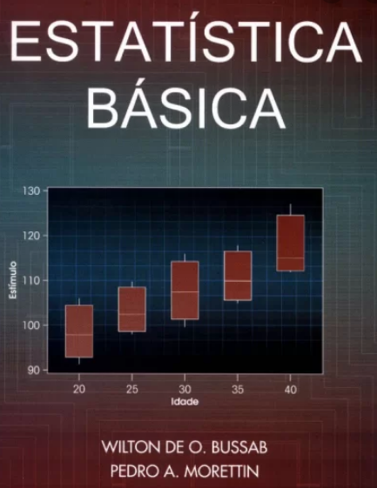
Onde estudar mais!!
Leitura
Teste t e teste A/B: https://towardsdatascience.com/the-art-of-a-b-testing-5a10c9bb70a4
Vídeos
Estatística t: https://pt.khanacademy.org/math/statistics-probability/significance-tests-one-sample/more-significance-testing-videos/v/z-statistics-vs-t-statistics
Teste de hipótese: https://pt.khanacademy.org/math/statistics-probability/significance-tests-one-sample/more-significance-testing-videos/v/small-sample-hypothesis-test
Teste de hipótese para proporções: https://pt.khanacademy.org/math/statistics-probability/significance-tests-one-sample/more-significance-testing-videos/v/large-sample-proportion-hypothesis-testing

Slide 34



